Slide 1

Joham Stiwart Rubio Cuellar
Johan Eduardo Luna Parrado
Frank Estneider Barrios Casilimas
Servicio Nacional de Aprendizaje – SENA, Centro de Electricidad Electrónica y Telecomunicaciones
Análisis y Desarrollo de Sistemas de Información, Primer Trimestre
Instructor Edwin Albeiro Ramos Villamil
Bogotá, 15 de diciembre de 2021

Slide 2

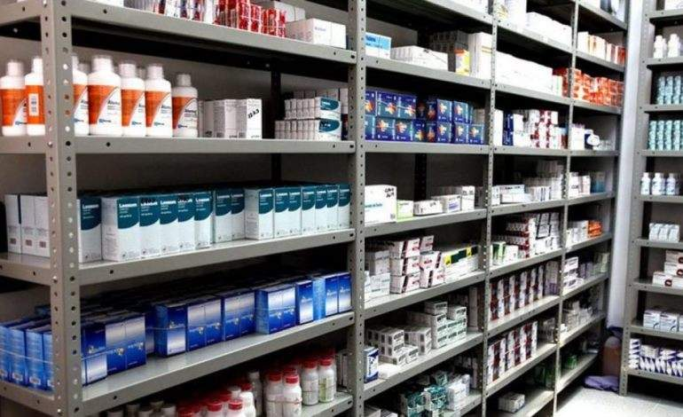
Introducción
Este proyecto busca mejorar los procesos manuales y operativos a nivel de inventario, pedidos y ventas que se efectúan en la Droguería Leymor del Sur, por medio del software controlado de JF Agency que permite la optimización de tiempos y procesos.

Slide 3
CONTENIDO
Problema
Objetivos
Justificación
Alcance
Entregables Trimestre

Slide 4
Problema
En el siguiente apartado, realizaremos una breve descripción de la empresa, su misión, también se intervendrán los procesos internos que se maneja en su operación diaria. Aplicaremos un método de recolección de información el cual nos dará resultados para la optimización de los procesos internos y a si poder dar un alcance de análisis a las necesidades encontradas.

Slide 5
Problema
La empresa Droguería Leymor del Sur esta ubicada en la localidad de Kennedy, en la actualidad cuenta con tres empleados directos, maneja de manera interna tres macro procesos los cuales son: pedidos, inventarios y ventas. Su misión consiste en ser una de las primeras droguerías en brindar una excelente atención al usuario en sector farmacéutico.
Los procesos que vamos a intervenir son: inventario (Almacenamiento); el cual se realiza de manera manual en estantería abierta y cerradas, los pedidos; estos se realizan de manera semanal mediante el aplicativo de farmacenter y proveedores externos, los cuales son registrados en el libro de pedidos manuales, las ventas; se efectúan a diario a clientes naturales acorde a la formulación generada a cada uno.

Slide 6
Los análisis de información que aplicamos a la droguería fueron: Entrevista la cual fue aplicada a los tres empleados directos (Gerente, subgerente, Regente de farmacia) y el de observación directa.
De acuerdo a los análisis de información aplicados a la farmacia, se obtuvieron los siguientes resultados: para el proceso de pedidos se requiere una optimización del aplicativo ya que están quedando productos solicitados por fuera del pedido, en el inventario no se lleva un control de faltantes y del stock disponible y en ventas se requiere la generación de un reporte diario de las ventas realizadas.

Slide 7
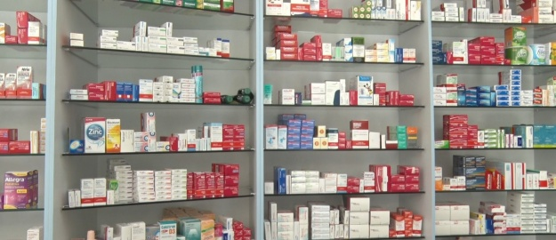
Objetivos
En el siguiente apartado, realizaremos una breve descripción de los objetivos generales y específicos establecidos para la elaboración del sistema de información de la droguería Leymor del sur.

Slide 8
Objetivos
OBJETIVO GENERAL
  Desarrollar un Sistema de Información Web, para el seguimiento, apoyo y organización de la empresa LEYMOR DEL SUR.
OBJETIVOS ESPECÍFICOS
  Gestionar un módulo de Usuarios para la Empresa Leymor del sur.
  Gestionar un módulo para el seguimiento del inventario y almacenamiento de medicamentos de la droguería Leymor del sur.
  Gestionar un módulo de pedidos para la solicitud de este y seguimiento de lo entregado por proveedores a la droguería.
  Gestionar un módulo de ventas por catalogo web para la droguería Leymor del sur.

Slide 9
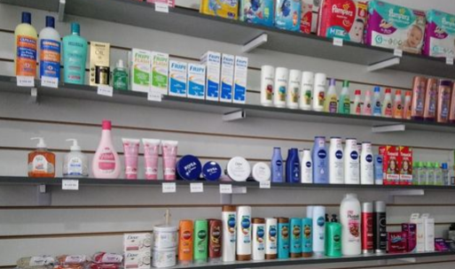
Justificación
En el siguiente apartado, realizaremos una breve descripción de la solución a nivel modular y los beneficios y beneficiarios del sistema de información.

Slide 10
Justificación
Se propone el desarrollo de un Sistema de Información Web denominado (JF AGENCY) que servirá como herramienta software de apoyo al seguimiento de los procesos (pedidos, inventarios y ventas) de la Empresa (Leymor del sur).
La importancia del sistema de información en la droguería Leymor del sur, permitirá la gestión de los trabajadores, como usuarios de la Empresa, en el módulo de pedidos los usuarios administrativos, podrán ser los únicos en realizar la solicitud y aprobar la compra de este.
En módulo de inventarios los usuarios operativos, podrán modificar los inventarios para así poder tener al día los faltantes y el stock de este, en el módulo de ventas los usuarios operativos, podrán atender los reportes de las ventas diarias.
Finalmente, facilitará la gestión de reportes gráficos e impresos, necesarios para la toma de decisiones del personal administrativo de la Empresa (Leymor del sur). La importancia del Sistema de información (JF AGENCY), servirá como aporte al sector (Farmacéutico) permitiendo generar optimizaciones de tiempo y reportes, en el manejo de inventarios, pedidos y ventas en las droguerías.

Slide 11
Alcance
En el siguiente apartado, se indicara los procesos y acciones que se ejecutaran con el apoyo del sistema de información (JF Agency) y cuales de ellos no serían viables para la empresa Leymor del sur.

Slide 12
Alcance
El sistema de información (JF AGENCY), permitirá al usuario administrativo, en el módulo de pedidos realizar la aprobación de compra y envió del pedido. El usuario operativo puede realizar en el modulo de inventarios podrá generar notificaciones de faltantes, reporte y abastecimiento del stock de inventario, el usuario operativo en el modulo de ventas podrá realizar el reporte de ventas realizadas a diario.
El sistema de información no realiza los siguientes procesos: nomina, contabilidad, facturación electrónica, ventas en línea. Nuestro sistema de información tendrá en tiempo tres meses para abarca su primera etapa lo siguiente: presentación de proyecto, levantamiento de información, diagrama de procesos, preliminar de inventarios, formulación del proyecto.

Slide 13
Entregables Proyecto Formativo
por Trimestre
Primer Trimestre
Presentación Proyecto
Levantamiento de Información
Diagrama de Procesos
Preeliminar Inventario
Formulación del Proyecto
IEEE-830
Entregables 1er Trim
Segundo Trimestre
Diagrama Casos de Uso
Casos de Uso Extendido
Modelo Entidad Relación
Diccionario de Datos
Cronograma de Actividades
Presupuesto y Personal
Entregables 2do Trim
Tercer Trimestre
Modelo Relacional
Diagrama de Clases
Diagrama de Distribución
WireFrame o Mockups
Entregables 3er Trim
Cuarto Trimestre
Inventario
Informe de Costos
Base de Datos - DDL
Base de Datos - DML
Entregables 4to Trim
Quinto Trimestre
Prototipo No Funcional
Manual Técnico
Planeación Pruebas Software
Local App - S.I.
Entregables 5to Trim
Sexto Trimestre
Plan de Instalación
Plan de Respaldo
Plan de Migración Datos
Manual de Usuario
Manual de Operación
Documentación Pruebas Software
Despliegue app - S.I. 1er
Entregables 6to Trim
Séptimo Trimestre
Informe de Distribución
Cuadro Comparativo Proveedores
Contratos de Software
Despliegue app - S.I. 2do
Entregables 7mo Trim
Octavo Trimestre
Cronograma de Actividades Final
Manual de Usuario Final
Manual de Operación Final
Modelo de Calidad Software
Despliegue app - S.I. Final
Entregables 8vo Trim

